Slide 1
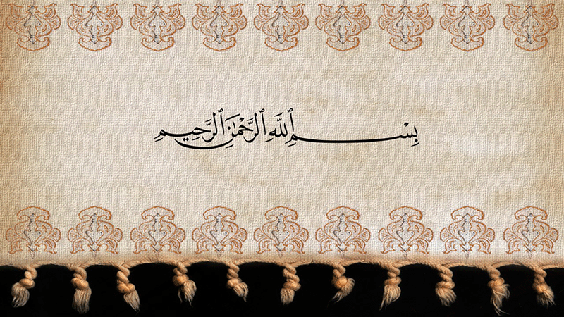

Slide 2
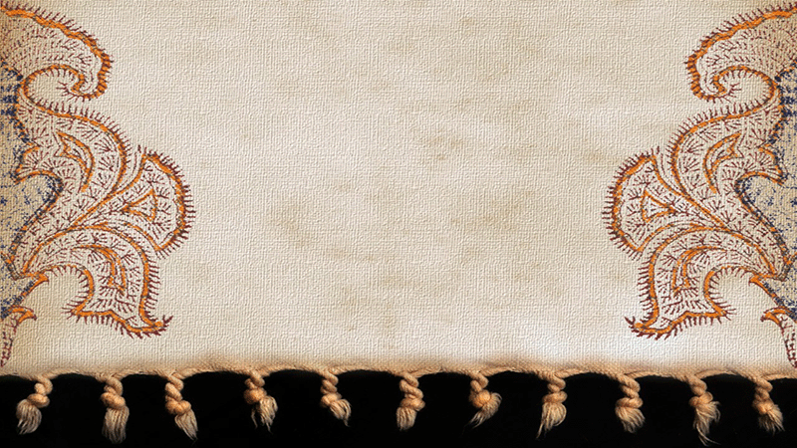
تحلیل نقش زنان در شکل‌گیری تمدن دینی نوین با محوریت انتظار

Slide 3

تحلیل نقش زنان در شکل‌گیری تمدن دینی نوین با محوریت انتظار

Slide 4


Slide 5

برای دریافت فایل کامل و اسلاید های دقیق این پاورپوینت به همراه منابع به لینک زیر مراجعه نمایید
https://filemega.ir/downloads/3250170/

